Slide 1
МИНИСТЕРСТВО НАУКИ И ВЫСШЕГО ОБРАЗОВАНИЯ РОССИЙСКОЙ ФЕДЕРАЦИИ ФЕДЕРАЛЬНОЕ ГОСУДАРСТВЕННОЕ БЮДЖЕТНОЕ ОБРАЗОВАТЕЛЬНОЕ УЧРЕЖДЕНИЕ ВЫСШЕГО ОБРАЗОВАНИЯ «ВОРОНЕЖСКИЙ ГОСУДАРСТВЕННЫЙ ТЕХНИЧЕСКИЙ УНИВЕРСИТЕТ» (ФГБОУ ВО «ВГТУ», ВГТУ)
Разработка физической структуры базы данных
Студент: Фролов Д.С.
Группа: змИИВТ-241
Воронеж – 2024

Slide 2
Цель и задачи
Цель лабораторной работы: изучить и освоить процесс разработки физической структуры базы данных с использованием системы управления базами данных Postgres.
Задачи:
- создание таблиц в СУБД Postgres с помощью SQL-запросов с атрибутами, связями, первичными и внешними ключами в соответствии с разработанной в предыдущей лабораторной работе логической структуры базы данных;
- построение графической диаграммы для отображения физической структуры базы данных.

Slide 3
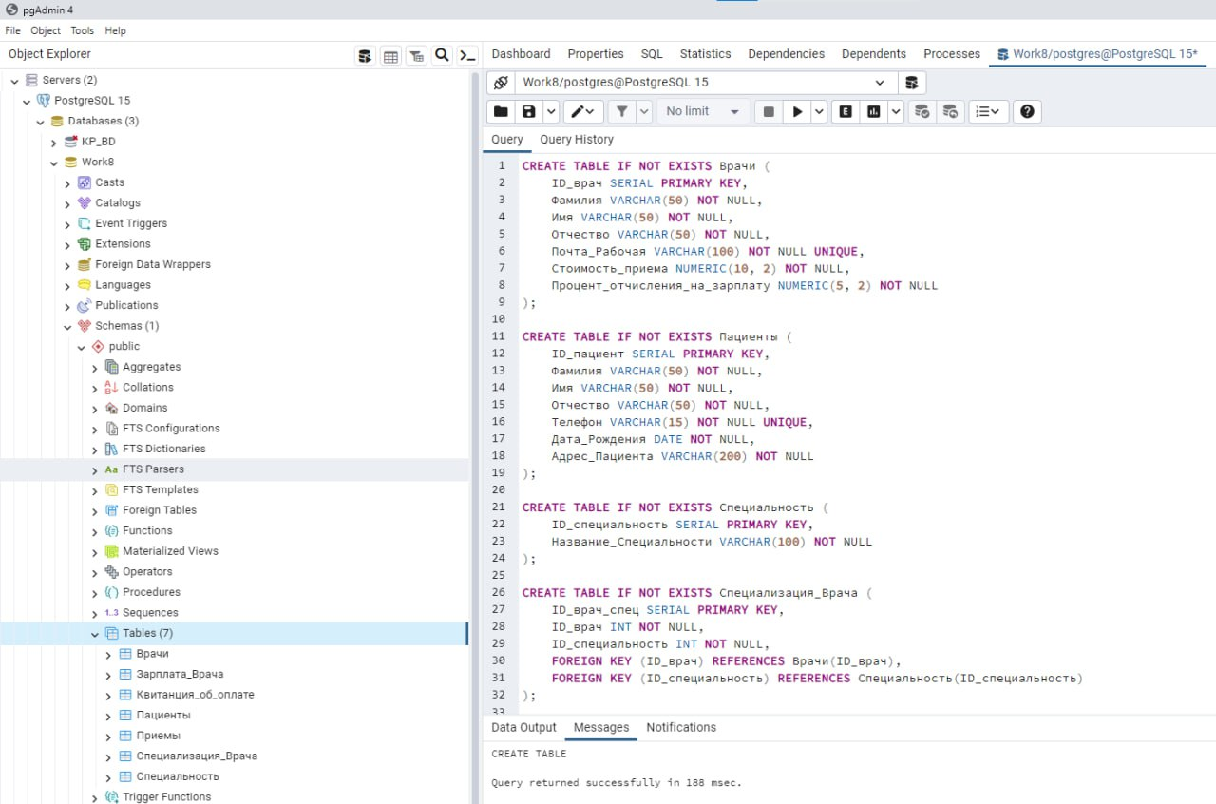
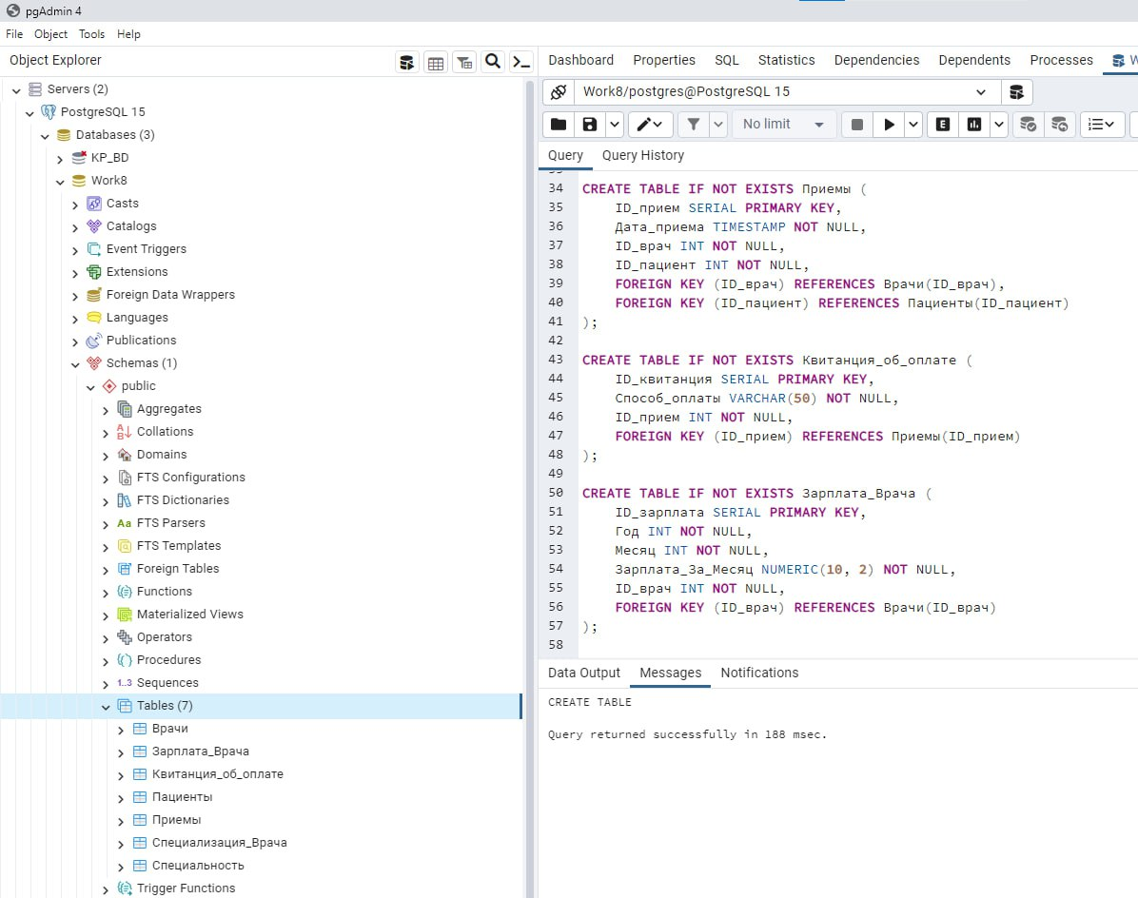
Создание таблиц
Сформируем SQL-запросы для создания таблиц в СУБД Postgres, соответствующих логической структуре базы данных, разработанной в предыдущей лабораторной работе.

Slide 4
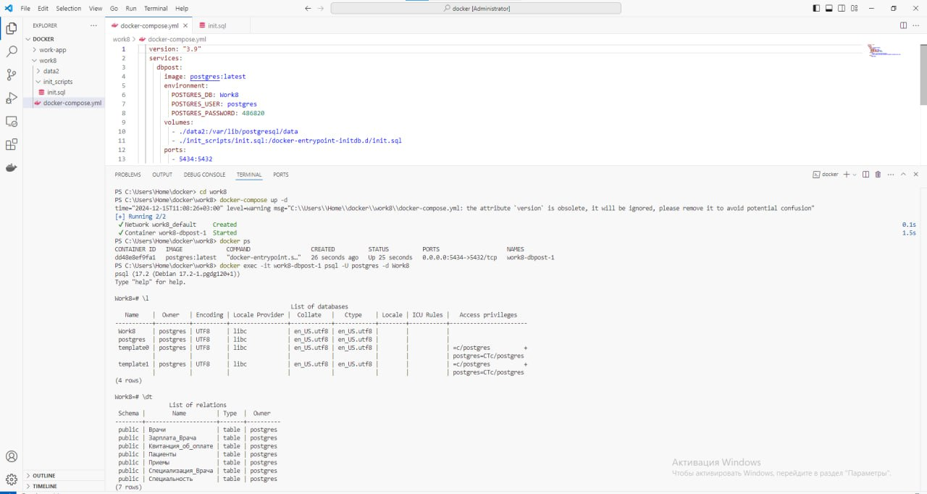
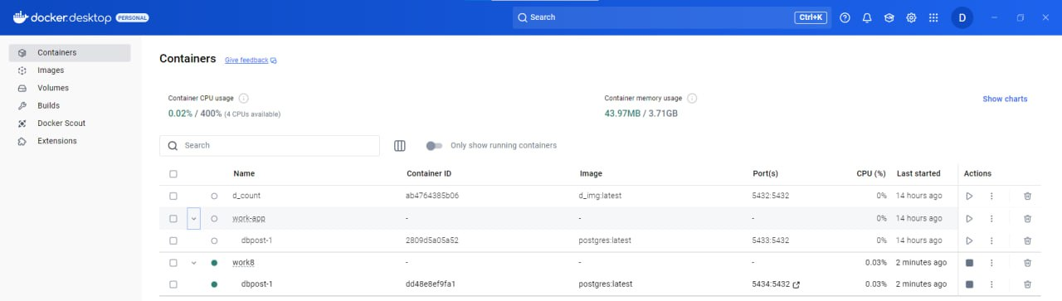
Оборачивание базы данных в docker-контейнер
Обернем созданную базу данных в docker-контейнер. Для этого необходимо выполнить команду docker-compose up -d.

Slide 5
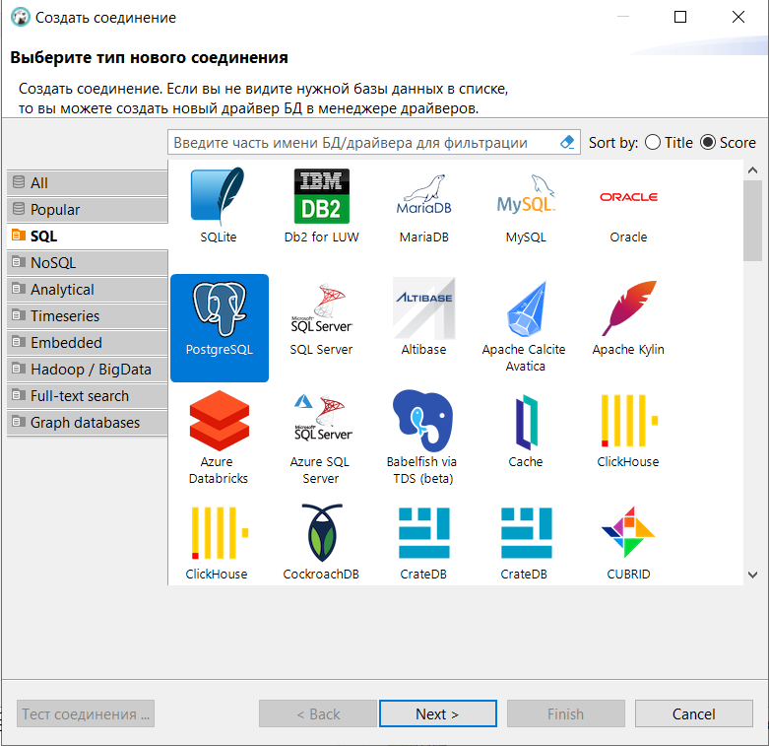
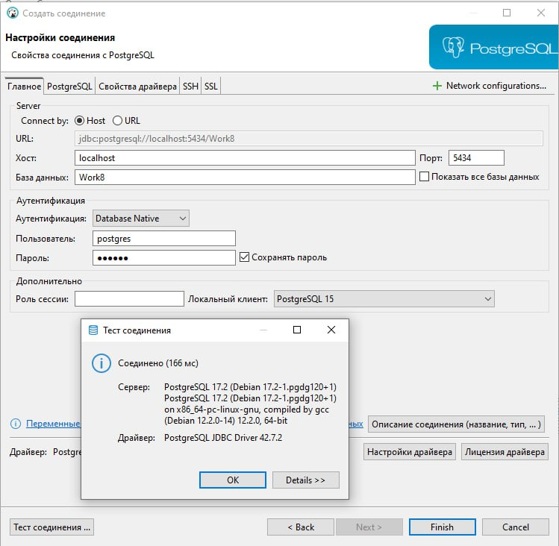
Проверка развернутой СУБД через DBeaver
Проверим через DBeaver развернутую СУБД. Для этого запустим DBeaver и создадим новое подключение. В списке доступных баз данных выберем PostgreSQL
Далее нажимаем «Next», выполняем настройки соединения и нажимаем на кнопку «Тест соединения»

Slide 6
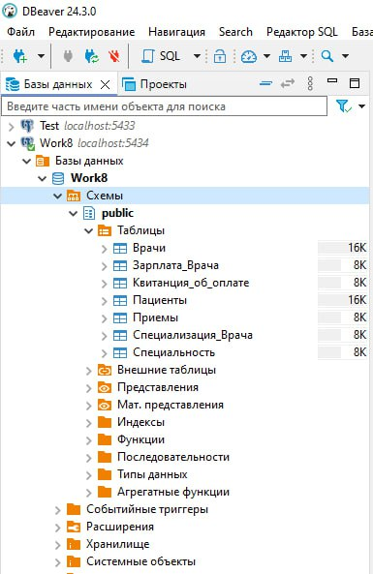
Результат проверки развернутой СУБД через DBeaver
Результат проверки развернутой СУБД через DBeaver

Slide 7
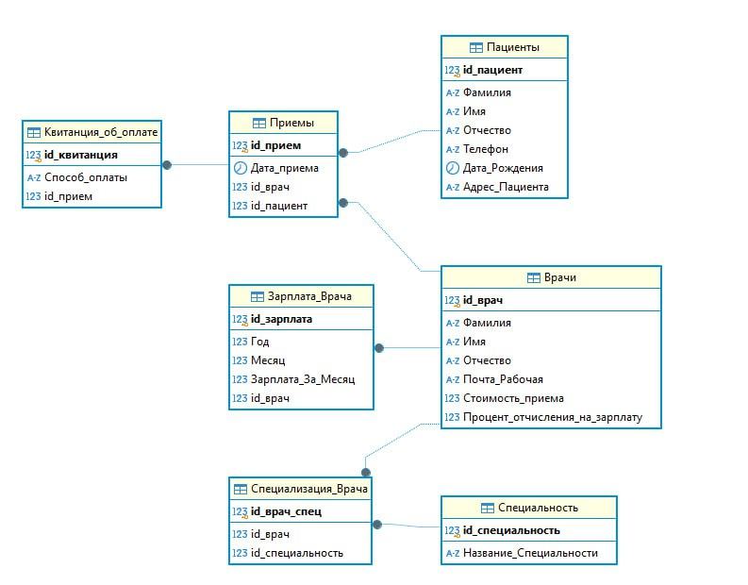
Физическая структура базы данных «Платный прием в поликлинике»

Slide 8
Вывод по лабораторной работе
В ходе выполнения данной лабораторной работы был изучен и освоен процесс разработки физической структуры базы данных с использованием системы управления базами данных Postgres.

